Slide 1
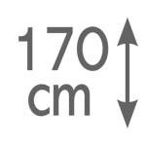
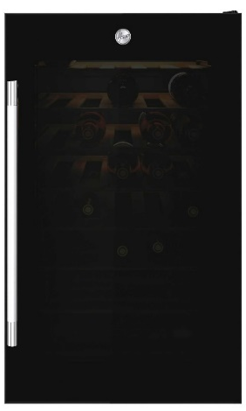
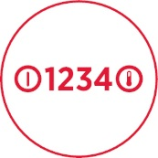
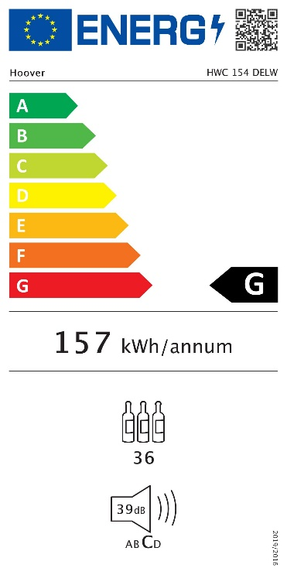
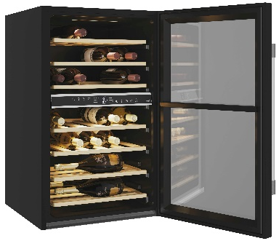
HWC 154 DELW Volně stojící vinotéka Dvouzónová, Wifi, elektronické ovládání, LED osvětlení, 3 + 4 bambusové prémiové police, tichý chod
Parametry odpovídají Nařízení v přenesené pravomoci: (EU) 2019/2016
Více informací o výrobku naleznete pod tímto QR kódem:
Hlavní vlastnosti (Nařízení v přenesené pravomoci: (EU) 2019/2016)
Třída energetické účinnosti G
Celkový čistý objem (l) 108
Kapacita lahví 36
Spotřeba energie za den (kWh/24 hod) 0,430
Roční spotřeba energie (kWh/rok) 157
Úroveň emisí hluku šířeného vzduchem (dB(A) re 1 pW) 39
Emisní třída hluku šířeného vzduchem C
Klimatická třída N - ST 16°- 38°C
Třída energetické účinnosti světla G
Vlastnosti
Wifi připojení - možnost ovládat vinotéku přes aplikaci Wizard se širokou škálou dodatečných informací a funkcí:
Inventory Coach - Asistent zásob ve vinotéce
Ovládání teploty na dálku
Zapnutí/ Vypnutí světla
Tipy a triky; Průvodce chybovými hláškami a uživatelský návod
Dvě teplotní zóny 5°C - 18°C
Elektronické ovládání
Digitální displej
4 programy chlazení (bílé víno, červené víno, šumivé víno, Wifi nastavení)
Vlhkost během skladování 50 – 80%
Automatické odmrazování
Antivibrační systém - tichý provoz
Konstrukce
7 bambusových polic
LED osvětlení
Transparentní sklo
Polohovatelné nožičky
Nelze měnit závěs dveří, panty vpravo
85
Ovládání
přes aplikaci
Wizard díky připojení
k Wifi
Elektronické ovládání
Inventory Coach – asistent zásob
Dvířka s UV ochranou
Osvětlení
LED
Logistická data
Kód 34003253
EAN 8016361986404
Provedení Černý rám, kouřová dvířka, nerez madlo
Rozměry výrobku v x š x h (mm) 850 x 490 x 535
Čistá váha výrobku (kg) 30
Rozměry balení v x š x h (mm) 855 x 540 x 580
Hmotnost s obalem (kg) 32
Prémiové bambusové police
Antivibrační systém
tichý provoz

